Slide 1
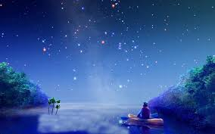
আজকের মাল্টিমিডিয়া ক্লাসে সবাইকে শুভেচ্ছা

Slide 2
পরিচিতি
মাকসুদা খানম
সহকারী শিক্ষক
হাশমত উদ্দীন উচ্চ বিদ্যালয়
কিশোরগঞ্জ।
Email- kmaksuda76@yahoo.com
শ্রেণী – ষষ্ঠ
বিষয়ঃ চারুপাঠ......
পদ্যঃ……
সময়ঃ ৫০ মিনিট

Slide 3
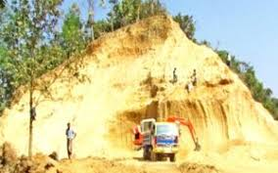
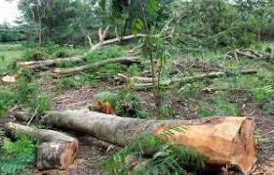
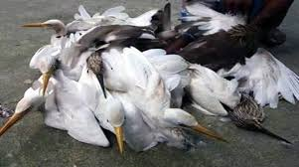
এখানে আমরা কী দেখতে পাচ্ছি ?

Slide 4
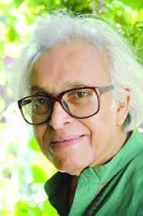
বাঁচতে দাও
শামসুর রাহমান

Slide 5
শিখন ফল
এই পাঠ শেষে শিক্ষার্থীরা...
শামসুর রাহমান এর সংক্ষিপ্ত পরিচিতি বলতে পারবে।
কঠিন শব্দগুলোর অর্থসহ বাক্য তৈরী এবং কবিতাটি শুদ্ধ উচ্চারণে আবৃত্তি করতে পারবে।
প্রকৃতি ও পরিবেশ সংরক্ষণের গুরুত্ব ও তাৎপর্য ব্যাখ্যা করতে পারবে।

Slide 6
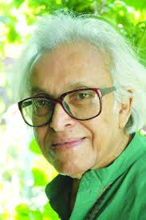
জন্ম
২৩শে অক্টোবর
১৯২৯ খ্রিষ্টাব্দে ঢাকায়
অন্যতম প্রধান কবি।
নাগরিক জীবন, মুক্তিযুদ্ধ, গণ-আন্দোলন তাঁর কবিতার রুপায়িত।
কবি পরিচিতি
মৃত্যু
২০০৬সালে ঢাকায়
কর্মজীবন
সাংবাদিকতা
পুরস্কার
বাংলা একাডেমী পুরস্কার, একুশে পদক ও মোহাম্মদ নাসিরুদ্দিন স্বর্ণপদক।
শিশুতোষ ‘এলাটিং বেলাটিং’ ‘ধান ভানলে কুঁড়ো দেবো’ ‘গোলাপ ফুটে খুকির হাতে’

Slide 7
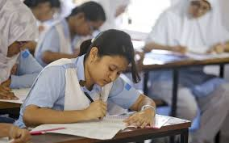
একক কাজ
কবি শামসুর রাহমান সম্পর্কে পাঁচটি বাক্য লিখ।

Slide 8
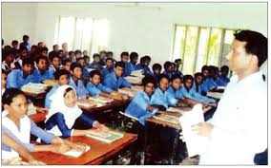
আদর্শ পাঠ

Slide 9
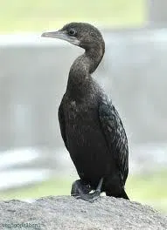
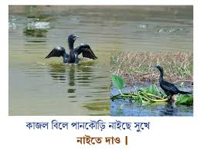
শব্দার্থ বিশ্লেষণ
কালো রঙের হাঁস জাতীয় মাছ-শিকারি পাখি।
পানকৌড়ি
গোসল করতে
নাইতে

Slide 10
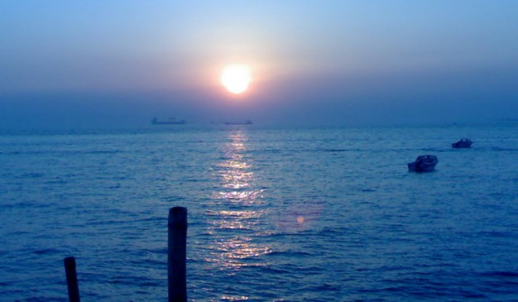
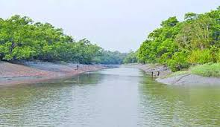
গহিন
গভীর।অতল।গহন
নদীতে
গাঙে

Slide 11
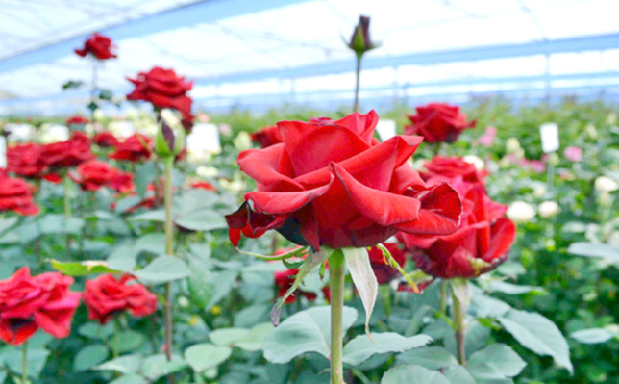
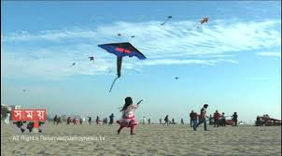
এই তো দ্যাখো ফুলবাগানে গোলাপ ফুটে,
ফুটতে দাও।
রঙিন কাটা ঘুড়ির পিছে বালক ছোটে,
ছুটতে দাও।

Slide 12
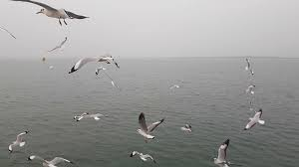
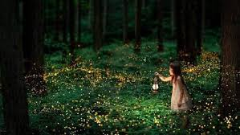
নীল আকাশের সোনালি চিল মেলছে পাখা,
মেলতে দাও।
জোনাক পোকা আলোর খেলা খেলছে রোজই,
খেলতে দাও।

Slide 13
মধ্য দিনে নরম ছায়ায় ডাকছে ঘুঘু,
ডাকতে দাও।
বালির ওপর কত্ত কিছু আঁকছে শিশু,
আঁকতে দাও।

Slide 14
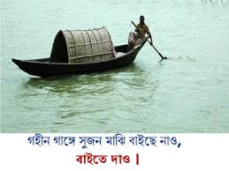
কাজল বিলে পানকৌড়ি নাইছে সুখে ,
নাইতে দাও।
গহিন গাঙে সুজন মাঝি বাইছে নাও,
বাইতে দাও।

Slide 15
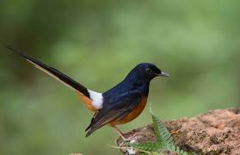
নরম রোদে শ্যামা পাখি নাচ জুড়েছে,
নাচতে দাও।
শিশু, পাখি, ফুলের কুঁড়ি – সবাইকে আজ
বাঁচতে দাও।

Slide 16
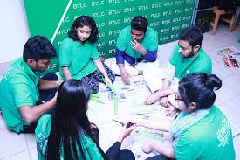
দলগত কাজ
সময়ঃ ১0 মিনিট
আলোচনা করে ‘পরিবেশ রক্ষা ও বিকাশের জন্য পাঁচটি করনীয়’ – দলগত ভাবে উপস্থাপন কর।আলোচনা

Slide 17
মূল্যায়ন
১. শামসুর রাহমান কত সালে জন্ম গ্রহণ করেন?
সঠিক উত্তরে ক্লিক করি।
(ক) ১৯২৫ সালে
(খ) ১৯২৯ সালে
(গ) ১৯৩০ সালে
(ঘ) ১৯৩৩ সালে
২.’বাঁচতে দাও’ কবিতায় কয়টি পাখির নাম আছে ?
(ক) চারটি
(খ) তিনটি
(গ) পাঁচটি
(ঘ) সাতটি

Slide 18
৩.কবি শামসুর রাহমান বাংলাদেশের কেমন ধরনের কবি?
(ক) অন্যতম কবি
(খ) অন্যতম প্রধান কবি
(গ) সাধারণ কবি
(ঘ) কোনটিই নয়
৪ . বালির ওপর কত্ত কিছু আঁকছে কে ?
(ক) মাঝি
(খ) শিশু
(গ) রাখাল
(ঘ) বালক

Slide 19
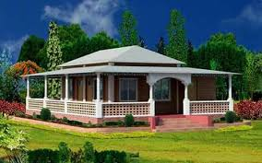
বাড়ির কাজ
তোমার বিদ্যালয়ের পরিবেশ কিভাবে রক্ষা করবে- এর উপর দশটি লাইন লিখে আনবে।

Slide 20
